Slide 1
Progetto di Data Mining
Simone Cipriani, 5951907
Repository git:
https://github.com/gesucca/datamining-class-homework

Slide 2
DATA UNDERSTANDING: DATASET
Il dataset fornito comprende dati relativi alle prestazioni degli studenti immatricolati nel CDL Informatica. Ogni istanza rappresenta uno studente.
*************************** Tre Anni Coorti 2010-2013: *************************** immatricolati coorte 2010 - produttività fino ad aprile 2014 immatricolati coorte 2011 - produttività fino ad aprile 2015 immatricolati coorte 2012 - produttività fino ad aprile 2016 immatricolati coorte 2013 - produttività fino ad aprile 2017

Slide 3
DATA UNDERSTANDING: DATASET
Attributi relativi alle prestazioni generali dello studente
Attributi relativi ai singoli esami
coorte | test | crediti_totali | crediti_con_voto | voto_medio | ASD | data_ASD | ARC | data_ARC | …
2010 | 13 | 180 | 159 | 24 | 22 | 2011-06-15 | 24 | 2014-01-28 | …
2010 | 22 | 180 | 159 | 27 | 28 | 2011-07-06 | 26 | 2012-09-20 | …
2010 | 16 | 180 | 159 | 29 | 31 | 2011-06-15 | 30 | 2011-08-30 | …
2010 | 19 | 180 | 159 | 26 | 26 | 2011-06-15 | 24 | 2012-09-24 | …
2010 | 18 | 180 | 159 | 26 | 26 | 2011-06-15 | 30 | 2013-07-24 | …

Slide 4
DATA UNDERSTANDING: TECNICHE DI VISUALIZZAZIONE
Sono stati programmati degli script in linguaggio R per avvalersi di alcune tecniche di visualizzazione.
Preparazione del dataset:
# set the repo root path before importing data!!!
setwd("C:/simone_robamia/unifi/datamining-class-homework/")
students <- read.csv("res/TRE ANNI IMMATRICOLATI 2010-2013 PER STUDENTI.csv")
# gather some info about the imported dataset
str(students)
# ADJUST DATA ATTRIBUTES
# convert "coorte" to nominal by making it a factor
students[, c(1)] <- sapply(students[, c(1)], factor)
# ok, let's take a look at it now
str(students)
summary(students)

Slide 5
DATA UNDERSTANDING: TECNICHE DI VISUALIZZAZIONE
Dato l’elevato numero degli attributi del dataset, è stato necessario fare delle scelte relative a cosa visualizzare – e con quale tecnica.
Le scelte sono state compiute su base intuitiva a seguito di un’analisi sommaria delle caratteristiche del dataset.
È stato quindi deciso di effettuare una ricerca visiva di correlazioni fra valori di attributi relativi a:
Prestazioni generali degli studenti durante tutto il periodo esaminato
Prestazioni nei singoli esami
Risultati di gruppi di esami

Slide 6
DATA UNDERSTANDING: PRESTAZIONI GENERALI
Lo script R che segue plotta dei grafici di dispersione relativi a coppie di attributi relativi alle prestazioni generali degli studenti.
colors <- c("blue","red", "green", "orange")
coorte_labels <- students[,1]
coorte_colors <- colors[as.numeric(coorte_labels)]
library(seriation)
# general attributes
students_subset1 <- students[,-c(1, 6 : 45)]
pairs(students_subset1, col = coorte_colors,lower.panel = NULL,cex.labelsiris=2, pch=19, cex = 1.2)
par(xpd = TRUE)
legend(x = 0.05, y = 0.4, cex = 1,legend = as.character(levels(coorte_labels)),fill = unique(coorte_colors))
par(xpd = NA)
Lo scopo è quello di individuare visivamente delle correlazioni significative fra questi attributi.

Slide 7
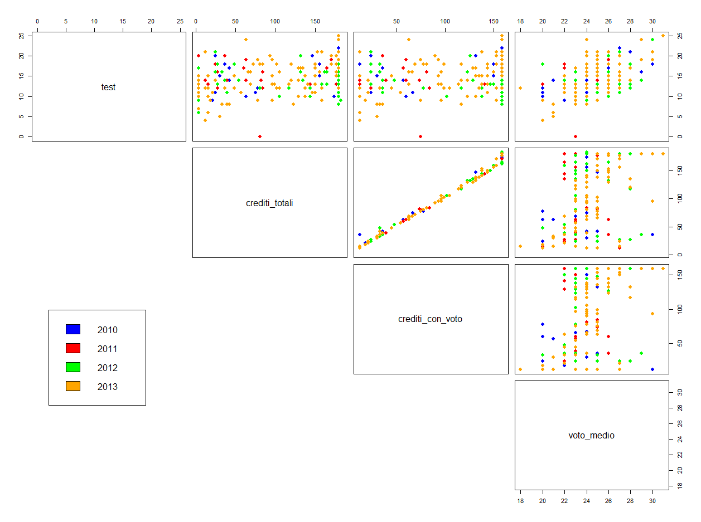
DATA UNDERSTANDING: PRESTAZIONI GENERALI

Slide 8
CONSIDERAZIONI
DATA UNDERSTANDING: PRESTAZIONI GENERALI
La correlazione fra la quantità di crediti totali e quella dei soli crediti con voto è tanto palese quanto banale: il primo ammontare contiene il secondo, e la loro differenza è minima.
Non c’è bisogno di analizzare questo aspetto nel dettaglio.
Appare invece più interessante quello che accade fra altri attributi:
punteggio del test di ingresso il valore atteso del voto
quantità di crediti ottenuti e il valore atteso del voto

Slide 9
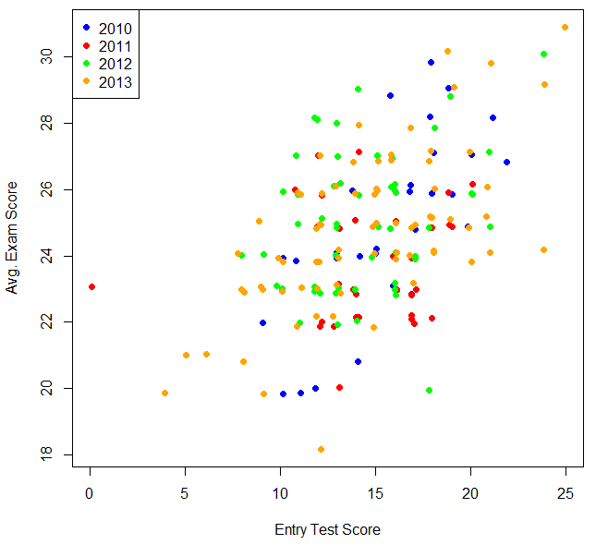
DATA UNDERSTANDING: DETTAGLIO
A seguito di una analisi visiva, si potrebbe speculare che esista una correlazione lineare fra i due attributi: gli studenti che conseguono un punteggio alto nel test di ingresso sono più propensi ad ottenere voti alti negli esami.

Slide 10
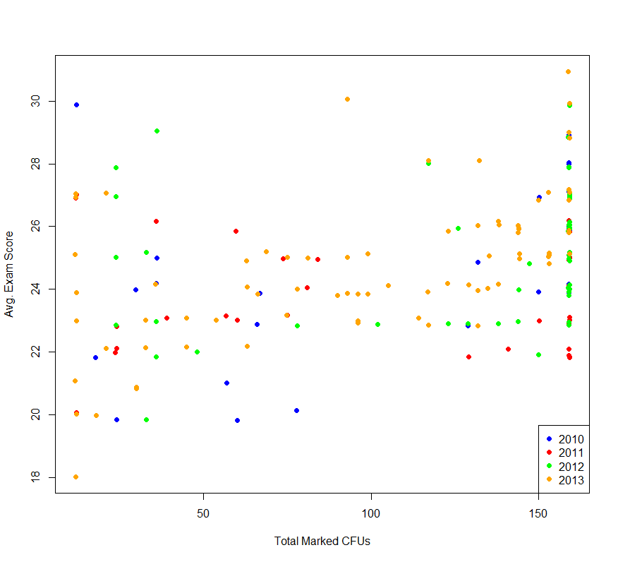
DATA UNDERSTANDING: DETTAGLIO
Fra gli studenti che hanno conseguiti tutti i crediti, si può notare una consistente densità nella fascia che va circa dal 22 al 29. Si può anche notare una assenza di voti medi inferiore al 22 fra coloro che hanno conseguito più di 100 CFU.
Un altro aspetto che potrebbe rivelarsi interessante è che, fra la coorte di studenti del 2013, vari studenti hanno conseguito un solo esame con un voto superiore al 20. Cosa può implicare?

Slide 11
DATA UNDERSTANDING: PRESTAZIONI GENERALI
Viste le possibili informazioni che sembra possibile estrarre, si è deciso di insistere sull’analisi visiva degli attributi voto medio e numero totale di crediti conseguiti.
Sono stati quindi realizzati dei diagrammi a scatola e baffi con il seguente script:
boxplot(students[,4]~students[,1],data = students,xlab="Total Marked CFU",col=colors)
boxplot(students[,5]~students[,1],data = students,xlab="Avg. Exam Score",col=colors)

Slide 12
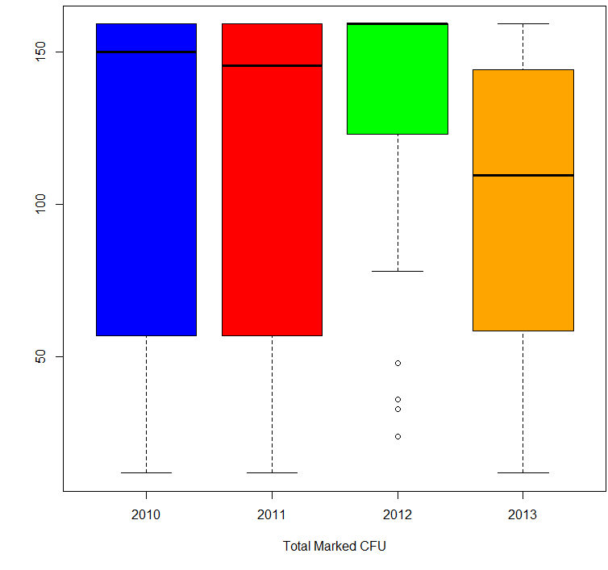
DATA UNDERSTANDING: PRESTAZIONI GENERALI
Si noti come gli immatricolati nelle annate 2010 e 2011 hanno prestazioni molto simili sul fronte dei crediti conseguiti. La coorte 2012 risulta la migliore, avendo addirittura per mediana il massimo ammontare di crediti ottenibili (non si ignorino però le istanze considerate outliers dall’algoritmo di plotting), mentre gli studenti immatricolati nel 2013 sono stati i meno performanti.
Perché? Coincidenza? Cambiamenti nel CDL?

Slide 13
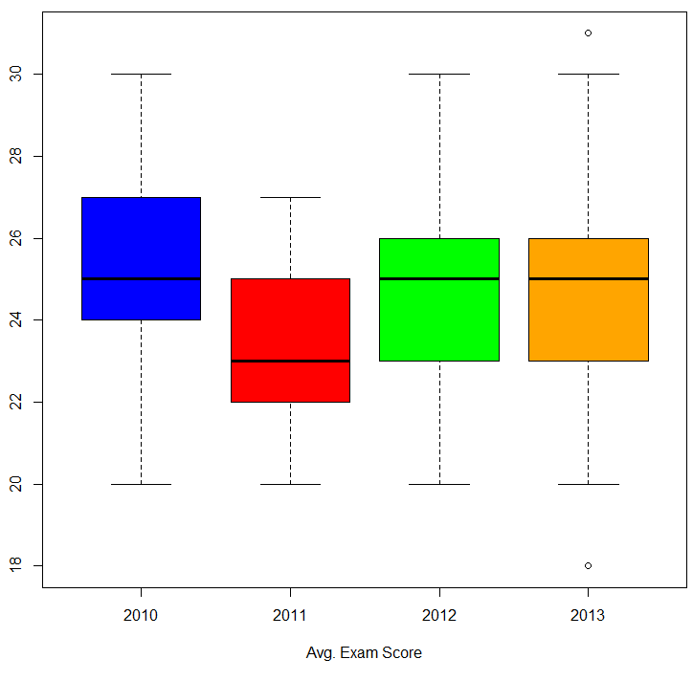
DATA UNDERSTANDING: PRESTAZIONI GENERALI
Nel caso del voto medio, si evidenzia solo un leggero peggioramento negli immatricolati nel 2011 rispetti alle altre coorti di studenti.
Sono degni di attenzione anche i due outliers nella coorte 2013.
Un voto medio di 30 e lode!?

Slide 14
DATA UNDERSTANDING: GRUPPI DI ESAMI
Una scelta significativa nell’ambito di questa analisi è stata la suddivisione degli esami in vari gruppi.
Si è cercato di raggruppare intuitivamente esami i cui risultati potrebbero essere correlati in qualche modo. L’ovvio rischio che si è scelto di correre è di non notare correlazioni che esistono, ma non sono intuitive.
La suddivisione più sensata è sembrata essere la seguente:
esami del primo anno
esami su argomenti principalmente informatici
esami su argomenti principalmente matematici

Slide 15
DATA UNDERSTANDING: GRUPPI DI ESAMI
Il seguente script R ha generato i grafici di dispersione, le matrici di correlazione e di deviazione standard utilizzate per l’analisi visiva del gruppo di esami del primo anno.
# general first year exams performances
students_subset2 <- students[,-c(1 : 5, 7, 9, 11, 13, 15 : 45)]
pairs(students_subset2, col = coorte_colors,lower.panel = NULL,cex.labelsiris=2, pch=19, cex = 1.2)
par(xpd = TRUE)
legend(x = 0.05, y = 0.4, cex = 1,legend = as.character(levels(coorte_labels)),fill = unique(coorte_colors))
par(xpd = NA)
students_scaled <- scale(students_subset2)
pimage(students_scaled,ylab="Students",main="Standard Deviations from Mean Mark")
matrix <- as.matrix(students_scaled)
cm <- cor(t(matrix), method="pearson")
pimage(cm,main="Correlation Matrix considering 1st Year exams", xlab="Students", ylab="Students",zlim = c(-1,1),col = bluered(50))
Per gli altri gruppi di esami, gli script sono stati molto simili.
Si consulti il file dataset_analysis.R nella root della repository

Slide 16
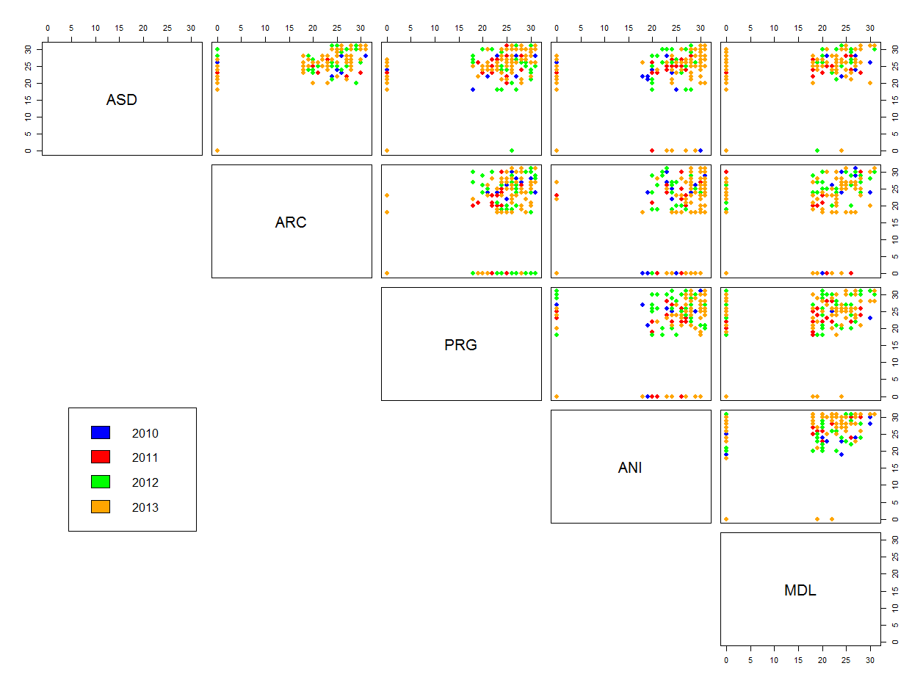
DATA UNDERSTANDING: ESAMI DEL PRIMO ANNO

Slide 17
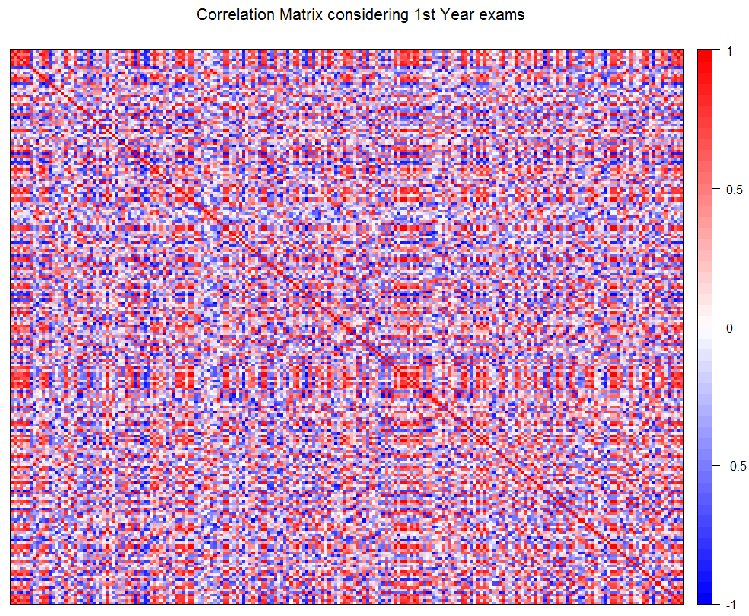
DATA UNDERSTANDING: ESAMI DEL PRIMO ANNO
Come misura di correlazione è stata scelta la correlazione di Pearson, ricercando quindi relazioni monotone.
Si nota un accenno di trama in due punti, sintomo di similarità fra due «fasce» di studenti. Si cercherà di individuarle in seguito con le tecniche di clustering.

Slide 18
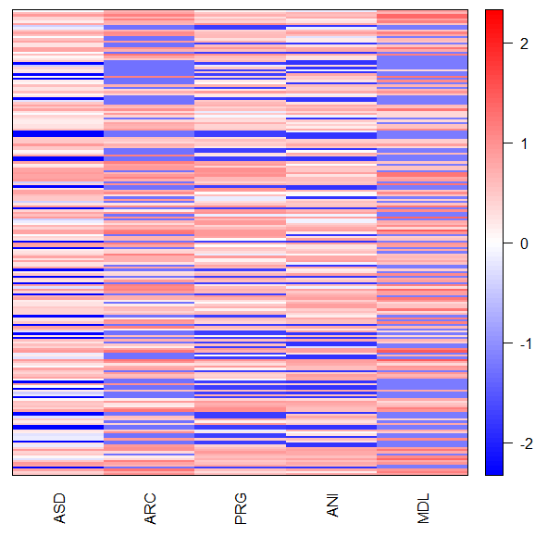
DATA UNDERSTANDING: ESAMI DEL PRIMO ANNO
Si può evidenziare che i colori più «tiepidi» della deviazione standard per gli esami di ‘Matematica Discreta e Logica’ e ‘Architetture degli Elaboratori’ stanno ad indicare una minore tendenza a discostarsi dal voto medio.
Perché studenti di vari anni tendono a convergere verso lo stesso voto in quei due esami?
Deviazione Standard

Slide 19
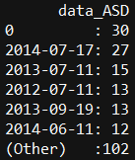
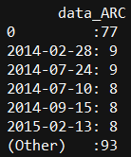
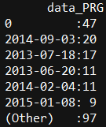
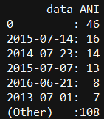
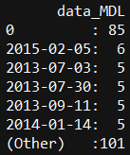
CONSIDERAZIONI
DATA UNDERSTANDING: ESAMI DEL PRIMO ANNO
Dall’analisi visiva dei vari grafici prodotti non si è stati in grado di concludere molto di concreto. Eppure si ritiene possibile che qualche informazione interessante si possa nascondere dentro l’insieme di dati degli esami del primo anno; occorre scendere nel dettaglio.
Si veda un sommario dei seguenti attributi:

Slide 20
CONSIDERAZIONI
DATA UNDERSTANDING: ESAMI DEL PRIMO ANNO
Gli esami che non sono stati superati dal maggior numero di istanze dell’intero dataset e che quindi hanno creato maggiore difficoltà agli studenti sono, piuttosto comprensibilmente, Matematica Discreta e Logica e Architetture degli Elaboratori.
Si è inoltre notato nella matrice della derivazione standard che quei due esami presentano una differenza rispetto agli altri.
Vale la pena indagare oltre.

Slide 21
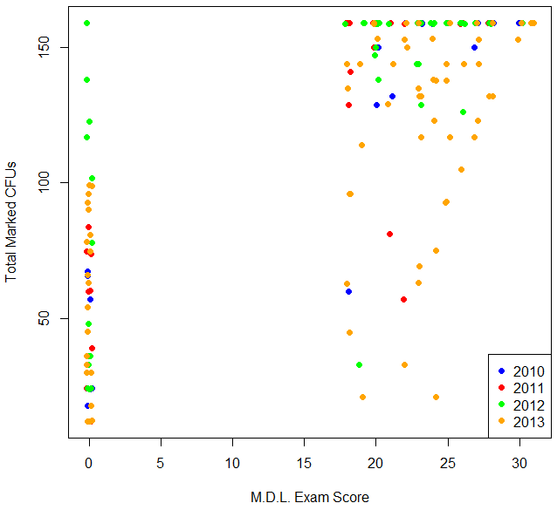
DATA UNDERSTANDING: DETTAGLIO M.D.L.
Si riesce a notare una blanda tendenza ad aumentare dei CFU all’aumentare del voto ottenuto in M.D.L. (dal 25 in poi).
C’è inoltre una chiara indicazione che molti studenti – con quelli della coorte 2012 ad estremizzare questa caratteristica – ad ignorare totalmente questo esame ottenendo comunque altri CFU.
Come è possibile ottenere 150 CFU senza dare MDL? Propedeuticità?? I dati sono corretti???

Slide 22
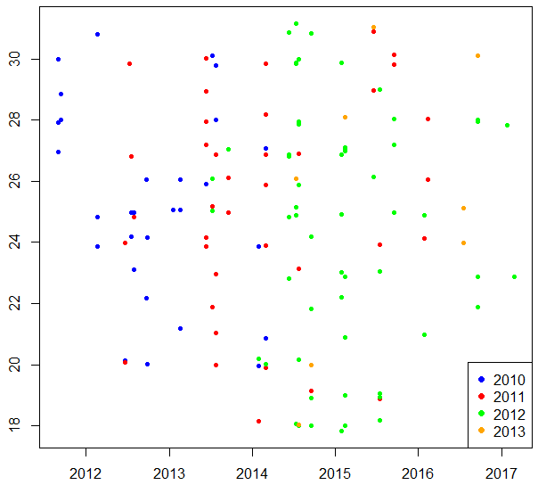
DATA UNDERSTANDING: DETTAGLIO M.D.L.
Incrociando il voto conseguito in M.D.L. e la data in cui l’esame è stato superato, si riescono a notare due aspetti:
Chi ha dato l’esame al primo appello del suo anno, ha conseguito un voto alto (si vedano ad esempio gli studenti dell’annata 2010)
La maggioranza degli studenti ha superato M.D.L. qualche anno dopo il suo anno di immatricolazione (comportamento estremizzato dagli studenti di coorte 2012)

Slide 23
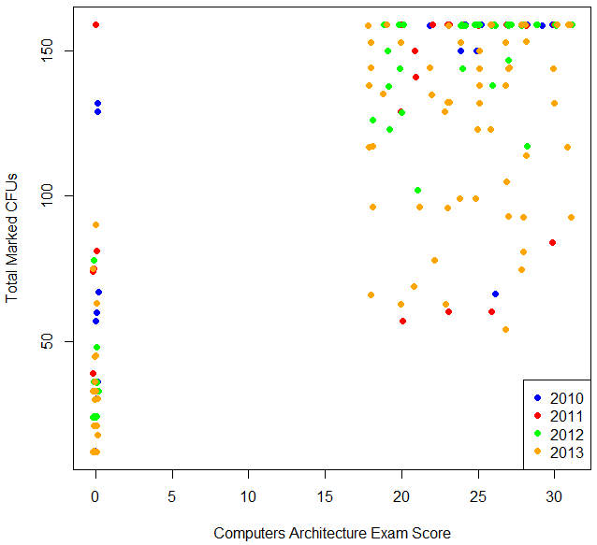
DATA UNDERSTANDING: DETTAGLIO A.D.E.
Nel caso di Architetture degli Elaboratori, le tendenze evidenziate prima sono mitigate.
Rimane comunque importante la quantità di studenti che hanno conseguito molti crediti senza superare l’esame di A.d.E: si potrebbe speculare che l’ignorare esami difficili sia una pratica comune nel pool di studenti descritti dal dataset.

Slide 24
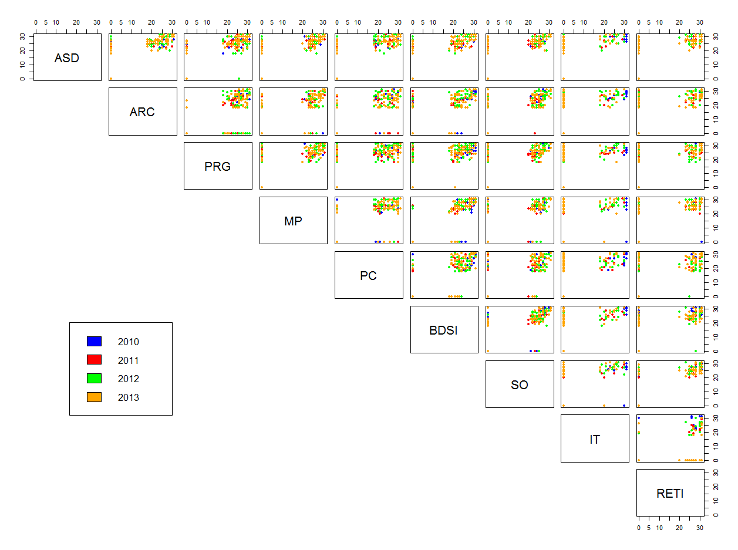
DATA UNDERSTANDING: ESAMI DI INFORAMTICA

Slide 25
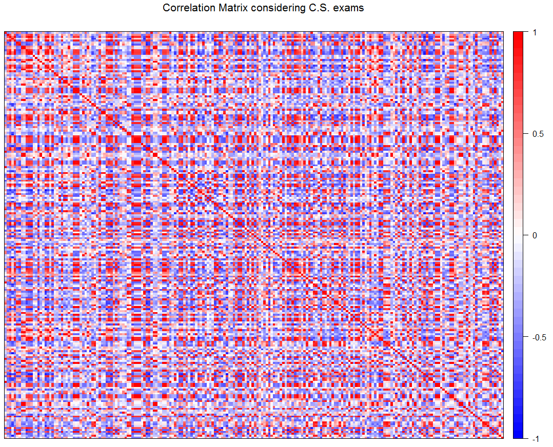
DATA UNDERSTANDING: ESAMI DI INFORAMTICA
Si nota che le correlazioni sono meno spostate verso valori estremi dello spettro di analisi: gli item del dataset, rispetto a questo gruppo di esami, sono più «sparsi» rispetto a quelli presenti nell’insieme di esami del primo anno.

Slide 26
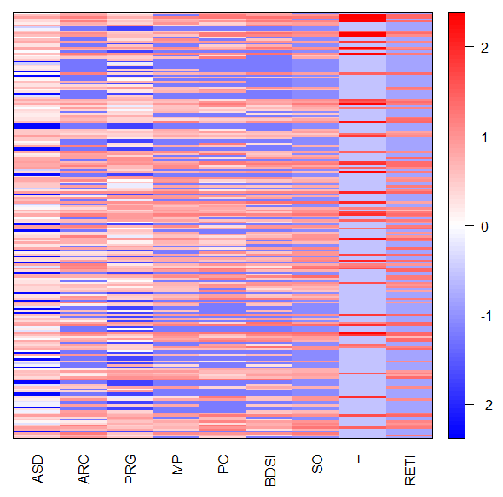
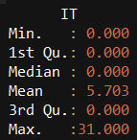
DATA UNDERSTANDING: ESAMI DI INFORAMTICA
Con l’avvicinarsi agli esami del terzo anno – eccezione fatta per Architetture degli Elaboratori – si nota che il voto conseguito da ogni studente tende a discostarsi sempre meno dalla media.
Si noti come per Informatica Teorica, notoriamente l’esame più ostico dell’intero CdL, i pochi studenti che lo superano risultano ampiamente sopra la media*:
Deviazione Standard
* calcolata considerando pari a 0 il voto di chi non ha dato/superato l’esame!

Slide 27
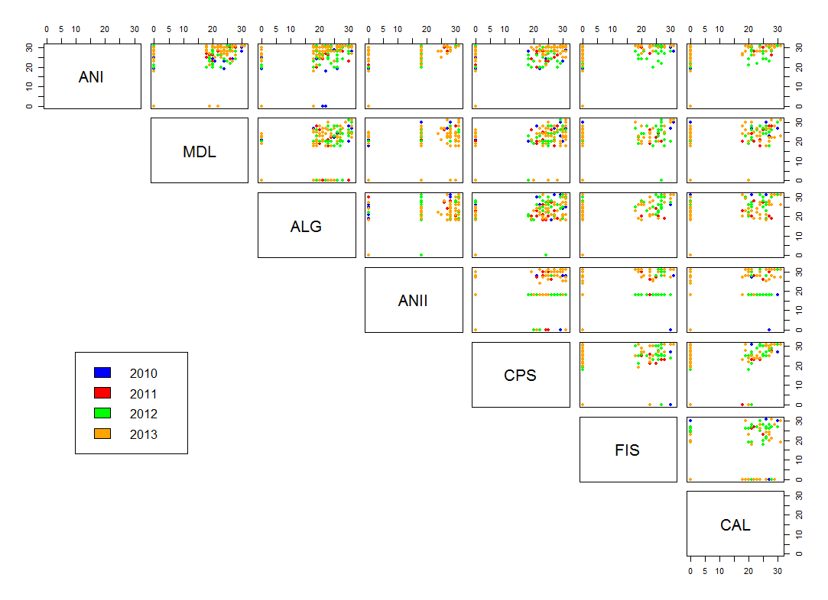
DATA UNDERSTANDING: ESAMI DI MATEMATICA
Un aspetto che balza immediatamente alla vista è l’enorme quantità di studenti che ha conseguito 18 ad Analisi 2.
N.d.A. : se il dataset comprendesse dati della coorte 2015, anche l’autore sarebbe fra quei 18.

Slide 28
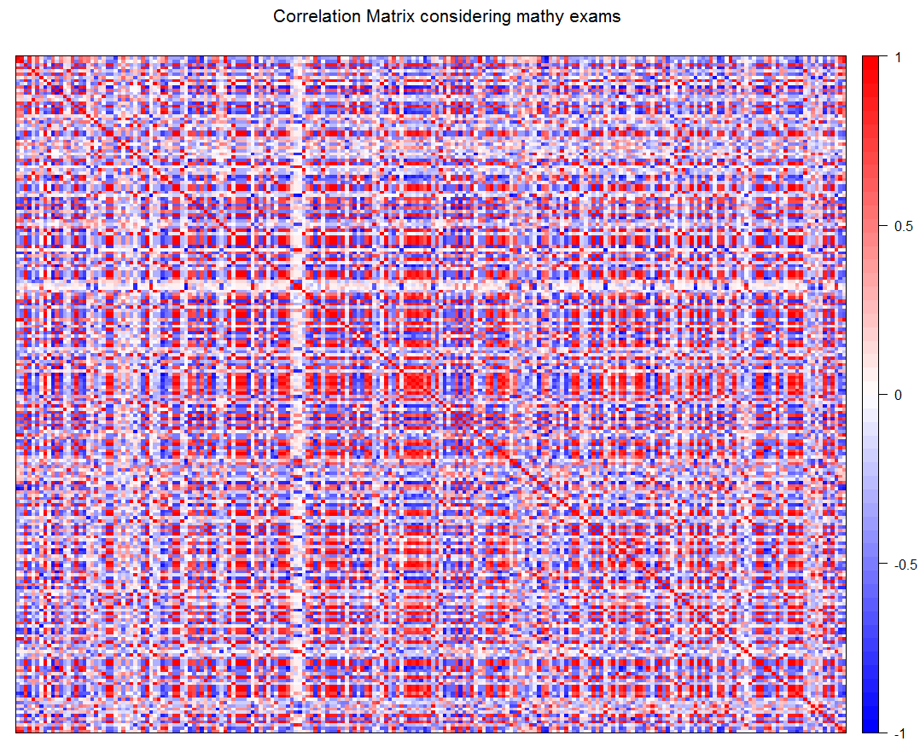
DATA UNDERSTANDING: ESAMI DI MATEMATICA
Due aspetti interessanti: una fascia di studenti con correlazione nulla ed una «casella» di forti correlazioni all’incirca nel centro della matrice.
Dei due, il primo è sicuramente il più inusuale. Quale aspetto reale può generare una osservazione come questa?

Slide 29
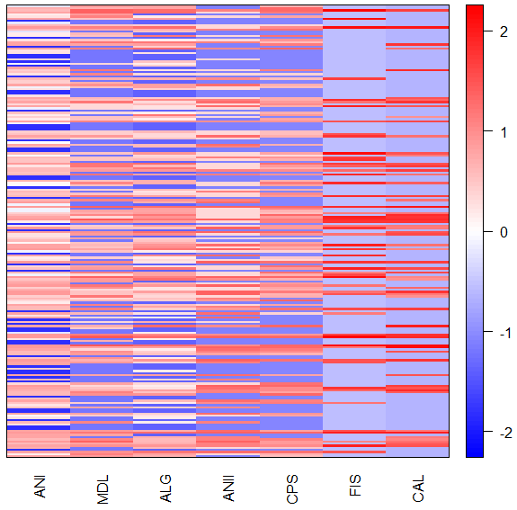
DATA UNDERSTANDING: ESAMI DI MATEMATICA
Si possono notare le stesse caratteristiche evidenziate per quanto riguarda gli esami a tema principalmente informatico.
In questo caso, il ruolo del «cattivo» non lo interpreta più Informatica Teorica ma è condiviso da Fisica Generale e Calcolo Numerico.
N.B. – Calcolo Numerico tratta argomenti che trascendono i confini fra l’informatica e la matematica: è saggio inserirlo in questo gruppo?
Deviazione Standard

Slide 30
CONCLUSIONI
DATA UNDERSTANDING: CONCLUSIONI
A seguito di questa lunga fase di data understanding, si è in grado di rispondere alla domanda fondamentale di questo intero progetto:
Quale aspetto del dataset vale la pena analizzare con le tecniche di clustering?
Fra quelli esaminati con le tecniche di visualizzazione, è stato scelto non considerare la suddivisione degli esami riguardo all’argomento, ma di concentrarsi su:
Prestazioni generali
Esami del primo anno
Totalità del dataset

Slide 31
PREPROCESSING
PREPROCESSING
Vista la quantità di attributi del dataset, si è scelto di dividerlo in tre sottoset ottimizzati per la successiva applicazione degli algoritmi di clustering.
I tre set ottenuti dal preprocessing sono stati esportati dal software Weka e salvati come segue:
dataset_gen.arff
dataset_fy.arff
dataset_tot.arff

Slide 32
PRESTAZIONI GENERALI: dataset_gen.arff
PREPROCESSING: SUBSET GEN.
Come attributo di classe (utile per effettuare valutazioni successive al clustering) è stato ovviamente scelta la coorte di appartenenza. Il tipo dell’attributo è stato trasformato da numerico a nominale tramite l’apposito filtro del software Weka.
Gli altri attributi considerati sono tutti quanti discreti e quantitativi, quindi calcolare una misura di similarità (I.E. distanza euclidea) è già possibile senza ulteriori modifiche. Tuttavia, si è scelto di normalizzare tali attributi in una scala da 0 a 100 al fine di rendere coerente la scala di valutazione.
Sono inoltre stati rimossi tutti gli altri attributi ai fini di snellire il dataset e renderlo più semplice da utilizzare.

Slide 33
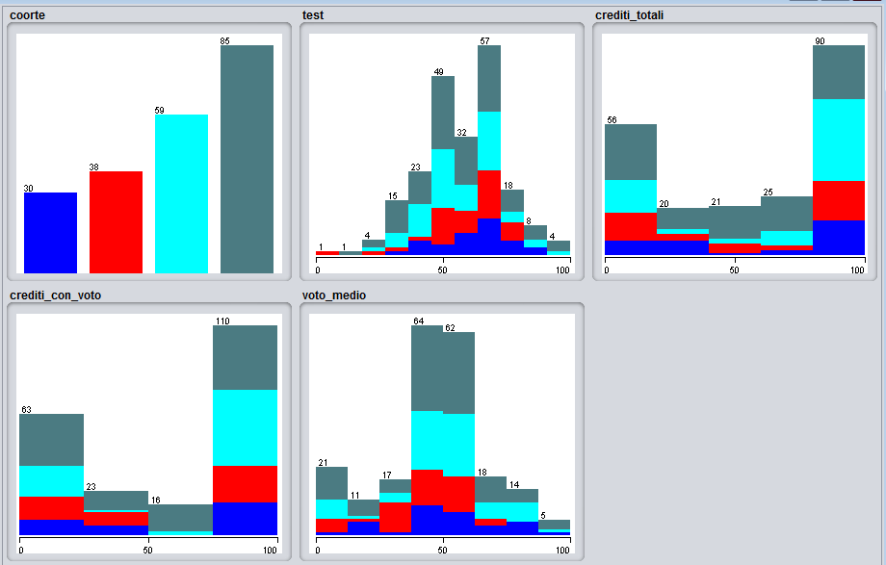
PREPROCESSING: SUBSET GEN.
Il dataset così trattato si presenta in questo modo:

Slide 34
ESAMI DEL PRIMO ANNO: dataset_fy.arff
PREPROCESSING: SUBSET F.Y.
Rimangono valide le stesse considerazioni espresse nel caso del sottoset precedente riguardo all’attributo classe e la rimozione degli attributi non pertinenti all’analisi.
Una scelta significativa che è stata fatta è ignorare i valori mancanti: un voto pari a zero può significare sia che l’esame non è stato superato, sia che non è stato nemmeno sostenuto. Nell’impossibilità di distinguere fra queste due situazioni, si è optato per concentrarsi soltanto sui risultati degli esami superati con successo.
Si è ben coscienti che questa decisione limita il tipo di informazione che sarà possibile estrapolare dai dati, ma si ritiene comunque preferibile ottenere poche informazioni corrette che rischiare di trarre conclusioni confuse.
Riguardo agli attributi indicanti il voto di un esame, nessuna operazione è stata compiuta in quanto la scala di valutazione risulta già consistente (da 18 a 31).

Slide 35
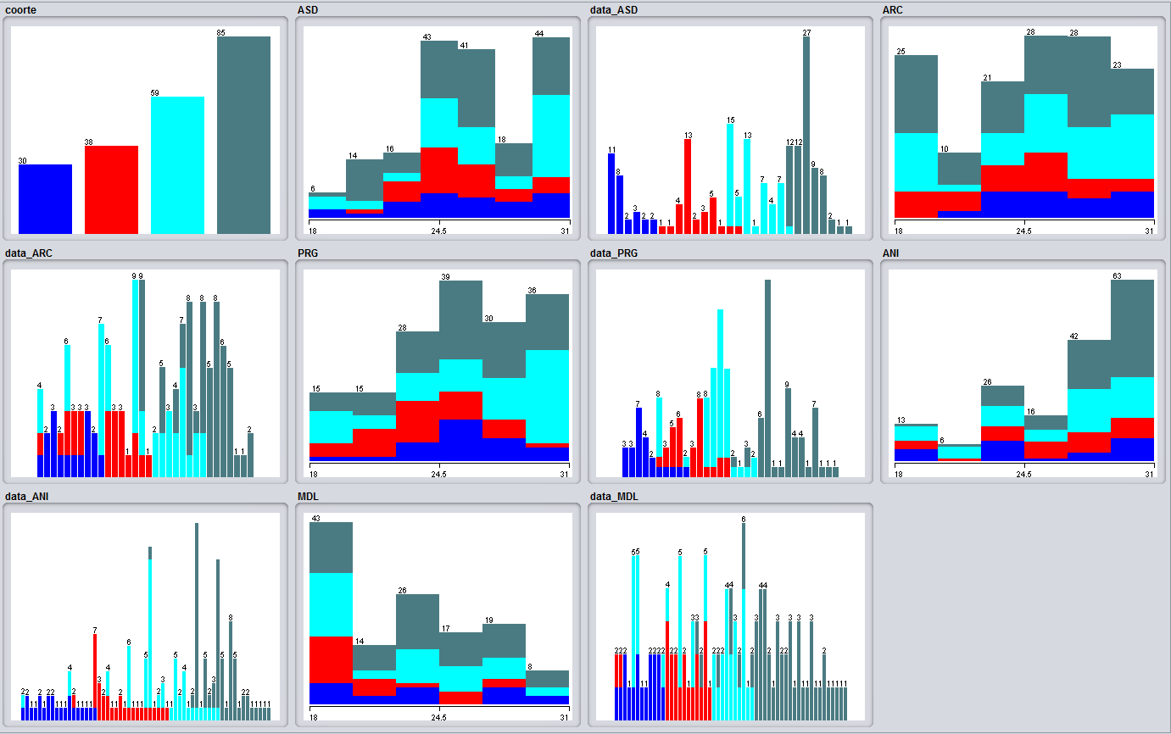
PREPROCESSING: SUBSET F.Y.
Il dataset così trattato si presenta in questo modo:

Slide 36
TOTALITÀ DEL DATASET: dataset_tot.arff
PREPROCESSING: TUTTO IL DATASET
Rimangono valide le considerazioni espresse precedentemente riguardo all’attributo classe, alla normalizzazione degli attributi numerici e alla scelta di ignorare i valori mancanti.
Un attributo voto pari a zero significa che è stato conseguito il voto minimo sufficiente per quella materia, non che l’esame non è stato superato!
Riguardo ad Inglese e Competenze Aziendali, non ci sono ovviamente dati relativi al voto: la presenza di un valore nell’attributo data è indice dell’avvenuta acquisizione dell’idoneità. Gli attributi relativi alla valutazione di questi due corsi sono stati semplicemente eliminati.

Slide 37
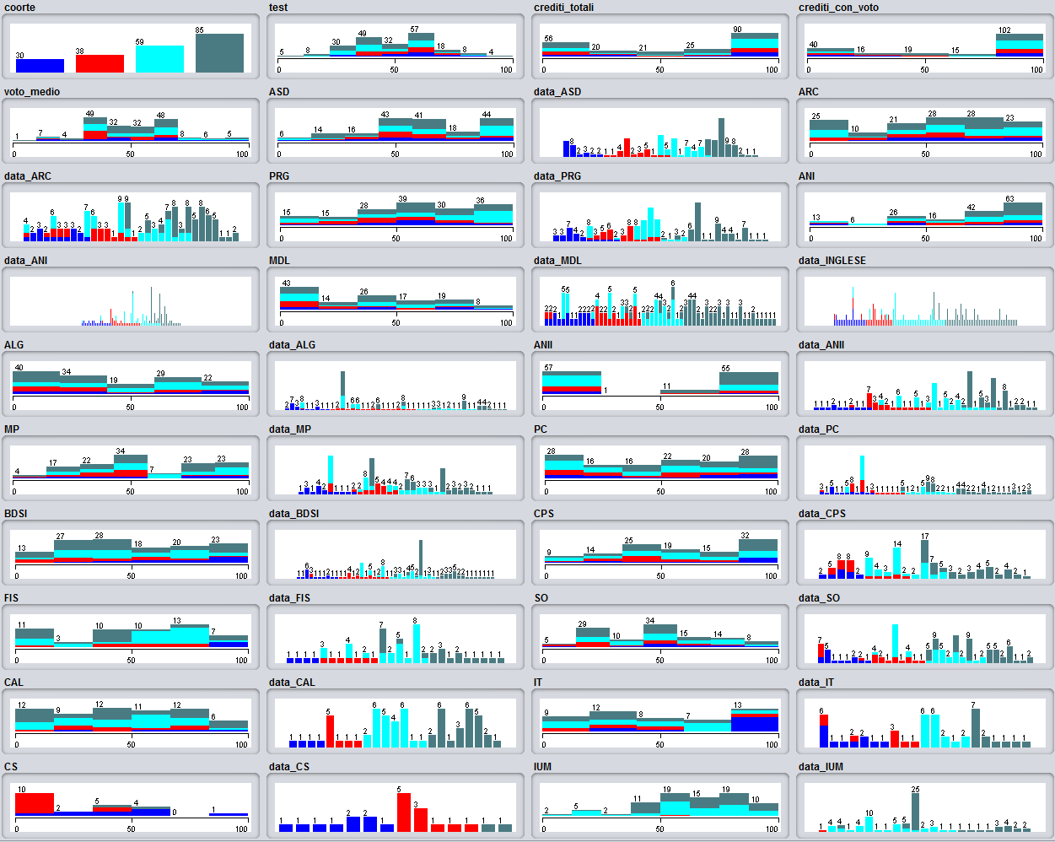
PREPROCESSING: TUTTO IL DATASET

Slide 38
ALGORITMO DI CLUSTER ANALYSIS
CLUSTER ANALYSIS
Per ogni dataset preprocessato, si è applicato ripetutamente un algoritmo di clustering cambiandone di volta in volta i parametri (ad esempio, il seed per generare casualmente la posizione dei centroidi iniziali) e valutandone le prestazioni. I risultati che verranno presentati saranno quelli ritenuti migliori o interessanti.
Si è usato due algoritmi di clustering partizionale:
K-MEANS
DBSCAN
È stato inoltre applicato anche un algoritmo agglomerativo per la creazione di cluster gerarchici.

Slide 39

CLUSTER ANALYSIS
Impostazioni comuni ai vari algoritmi di clustering impiegati: K-MEANS
La distanza euclidea è una metrica per la distanza lineare piuttosto standard, non si sono viste ragioni per cui non potrebbe essere utilizzata su questo dataset.
Questo flag impedisce al software Weka di rimpiazzare i valori mancanti con la media/moda degli altri, di fatto ignorandoli come avevamo scelto.

Slide 40

CLUSTER ANALYSIS
Impostazioni comuni ai vari algoritmi di clustering impiegati: DBSCAN
Nella distanza euclidea è stato settato a true questo flag in quanto ogni attributo numerico ha già subito una normalizzazione. Inoltre, questo consente di poter impostare valori su una scala da 0 a 100 (in linea con quella degli attributi) per il parametro epsilon di DBSCAN:

Slide 41
CLUSTER ANALYSIS: SUBSET GEN
Isolare gli studenti peggiori, medi e migliori: K-MEANS, 3 cluster
N.B. : si è ignorato l’attributo coorte
Number of iterations: 20
Within cluster sum of squared errors: 16.061359541603178
Initial starting points (random):
Cluster 0: 72,98.333333,100,76.923077
Cluster 1: 68,98.333333,100,46.153846
Cluster 2: 52,51.666667,55.102041,46.153846
Final cluster centroids:
Cluster#
Attribute Full Data 0 1 2
(212.0) (109.0) (37.0) (66.0)
==============================================================
test 57.5849 62.1284 56.8649 50.4848
+/-15.9495 +/-13.8197 +/-17.2597 +/-16.0425
crediti_totali 58.5404 91.208 47.8979 10.5556
+/-37.2117 +/-9.4386 +/-10.7281 +/-9.5512
crediti_con_voto 60.0982 95.3941 50.3034 7.2975
+/-40.1568 +/-7.2122 +/-13.1235 +/-8.8492
voto_medio 46.4078 56.3162 47.6091 29.3706
+/-22.3971 +/-15.0199 +/-13.4264 +/-26.3345

Slide 42
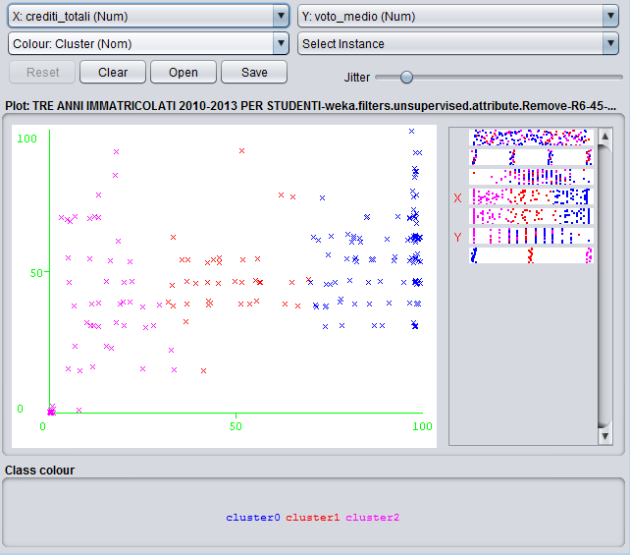
CLUSTER ANALYSIS: SUBSET GEN
L’intento sembra essere riuscito.
Non è ci si può ritenere sorpresi dal fatto che l’aspetto rispetto al quali la suddivisione risulta più netta sia il numero di crediti conseguiti, in quanto ci sono ben due attributi che esprimono praticamente la stessa cosa: i CFU senza voto sono soltanto 6 su 180.

Slide 43
CLUSTER ANALYSIS: SUBSET GEN
Si ripete l’analisi di prima, ignorando l’attributo crediti_totali
kMeans
======
Number of iterations: 4
Within cluster sum of squared errors: 12.427801609802732
Initial starting points (random):
Cluster 0: 72,46.938776,53.846154
Cluster 1: 80,100,61.538462
Cluster 2: 40,0,0
Final cluster centroids:
Cluster#
Attribute Full Data 0 1 2
(212.0) (59.0) (116.0) (37.0)
==============================================================
test 57.5849 59.322 61.3793 42.9189
+/-15.9495 +/-15.4233 +/-14.0172 +/-14.4114
crediti_con_voto 60.0982 28.8481 93.8951 3.9713
+/-40.1568 +/-19.4555 +/-9.2117 +/-7.1985
voto_medio 46.4078 49.8044 56.1008 10.6029
+/-22.3971 +/-15.6056 +/-15.0812 +/-13.4891
I cluster così creati hanno una minore SSE: dovrebbero essere migliori.

Slide 44
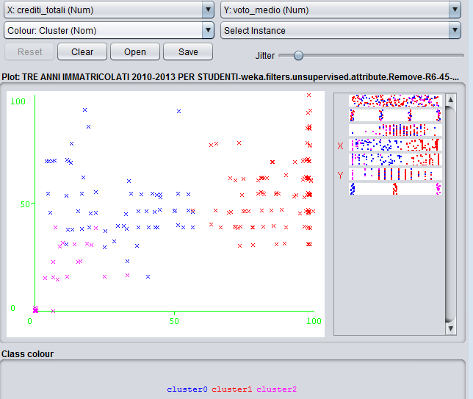
CLUSTER ANALYSIS: SUBSET GEN
Non considerando il numero totale di crediti nel calcolo delle similarità fra istanze, il cluster degli studenti meno performanti si riduce sensibilmente.
Clustered Instances
0 59 ( 28%)
1 116 ( 55%)
37 ( 17%)
Ha senso la divisione in tre cluster?

Slide 45
CLUSTER ANALYSIS: SUBSET GEN
K-means, 2 cluster:
kMeans
======
Number of iterations: 5
Within cluster sum of squared errors: 17.367195628626366
Initial starting points (random):
Cluster 0: 68,100,46.153846
Cluster 1: 68,79.591837,30.769231
Final cluster centroids:
Cluster#
Attribute Full Data 0 1
(212.0) (125.0) (87.0)
===================================================
test 57.5849 61.312 52.2299
+/-15.9495 +/-13.9379 +/-17.1706
crediti_con_voto 60.0982 91.2327 15.3648
+/-40.1568 +/-13.0856 +/-16.6204
voto_medio 46.4078 55.7538 32.9797
+/-22.3971 +/-15.1551 +/-24.2943
La SSE è aumentata, ma era prevedibile considerando che tutte le istanze sono ora divise fra due soli cluster.

Slide 46
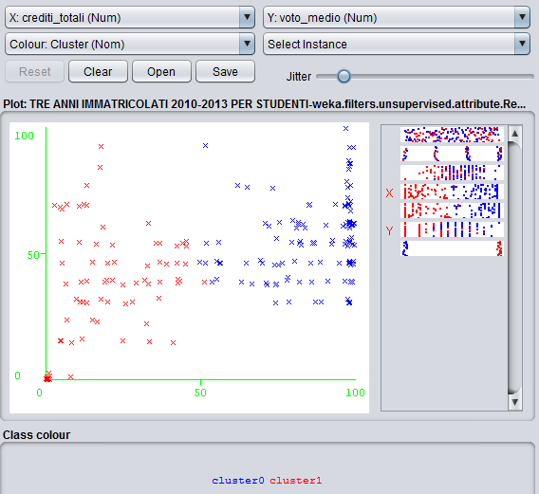
CLUSTER ANALYSIS: SUBSET GEN
Visivamente, la ripartizione delle istanze sembra migliore.
Clustered Instances
0 125 ( 59%)
1 87 ( 41%)

Slide 47
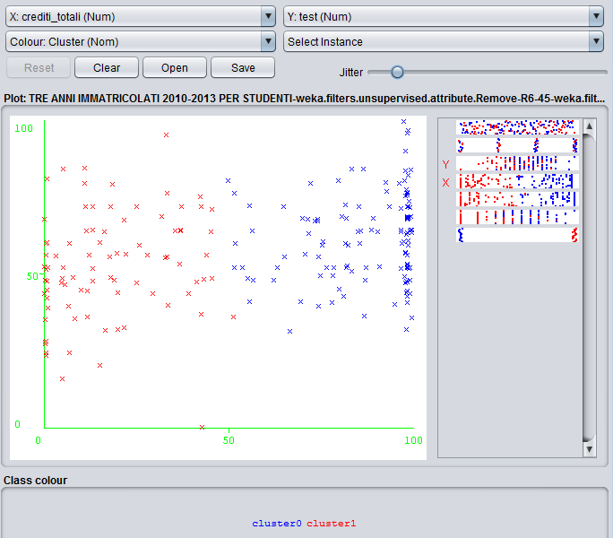
CLUSTER ANALYSIS: SUBSET GEN
Si noti come il numero di crediti conseguiti resti in ogni caso l’attributo polarizzante di questo subset.
Lo sarà anche per l’intero dataset?

Slide 48
CLUSTER ANALYSIS: SUBSET GEN
K-means, 4 cluster: sarà possibile racchiudere ogni coorte di immatricolazione in un cluster?
Number of iterations: 16
Within cluster sum of squared errors: 13.790683723267037
Initial starting points (random):
Cluster 0: 72,98.333333,100,76.923077
Cluster 1: 68,98.333333,100,46.153846
Cluster 2: 52,51.666667,55.102041,46.153846
Cluster 3: 64,98.333333,100,84.615385
Final cluster centroids:
Cluster#
Attribute Full Data 0 1 2 3
(212.0) (44.0) (38.0) (63.0) (67.0)
=========================================================================
test 57.5849 73.5455 57.5789 50.4127 53.8507
+/-15.9495 +/-10.8509 +/-16.4146 +/-16.3753 +/-10.0261
crediti_totali 58.5404 94.4318 45.1901 9.7619 88.408
+/-37.2117 +/-7.0797 +/-10.9426 +/-8.9195 +/-10.6854
crediti_con_voto 60.0982 97.5417 47.0999 6.4464 93.3293
+/-40.1568 +/-5.5947 +/-13.4997 +/-7.9987 +/-8.4861
voto_medio 46.4078 68.5315 47.9757 28.4493 47.876
+/-22.3971 +/-11.942 +/-15.1155 +/-25.9809 +/-10.5285

Slide 49
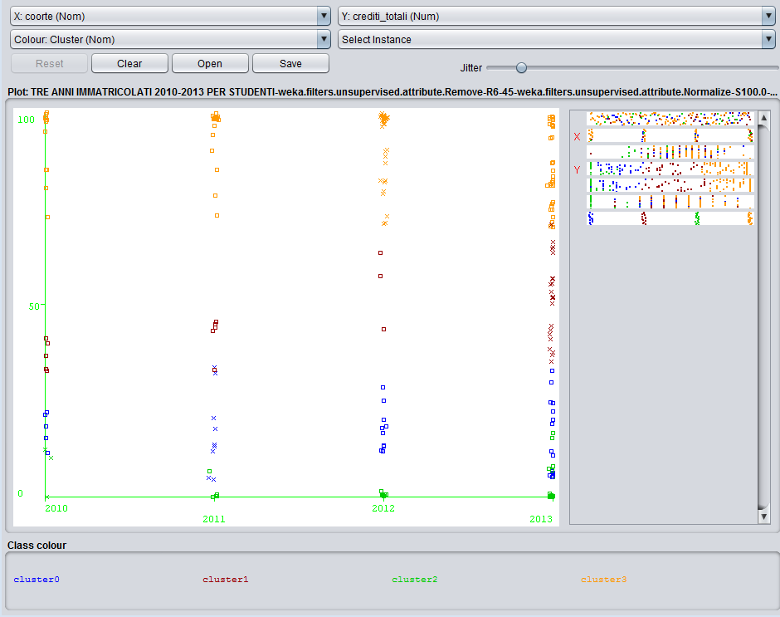
CLUSTER ANALYSIS: SUBSET GEN
K-means, 4 cluster: sarà possibile racchiudere ogni coorte di immatricolazione in un cluster?
=== Model and evaluation on training set ===
Clustered Instances
0 44 ( 21%)
1 38 ( 18%)
2 63 ( 30%)
3 67 ( 32%)
Class attribute: coorte
Classes to Clusters:
0 1 2 3 <-- assigned to cluster
11 4 9 6 | 2010
3 7 12 16 | 2011
14 4 15 26 | 2012
16 23 27 19 | 2013
Cluster 0 <-- 2010
Cluster 1 <-- 2013
Cluster 2 <-- 2011
Cluster 3 <-- 2012
Incorrectly clustered instances : 140.0 66.0377 %
La risposta è chiarissima: NO.

Slide 50
CLUSTER ANALYSIS: SUBSET GEN
DBSCAN, epsilon = 14.9, minPoints = 8
DBSCAN clustering results
==========================================
Clustered DataObjects: 212
Number of attributes: 3
Epsilon: 14.9; minPoints: 8
Distance-type:
Number of generated clusters: 3
Elapsed time: .0
( 0.) 52,100,46.153846 --> 0
( 1.) 88,100,69.230769 --> 0
( 2.) 64,100,84.615385 --> 0
( 3.) 76,100,61.538462 --> 0
[...]
(209.) 56,71.428571,76.923077 --> NOISE
(210.) 40,75.510204,46.153846 --> 0
(211.) 76,42.857143,53.846154 --> 2
Time taken to build model (full training data) : 0 seconds

Slide 51
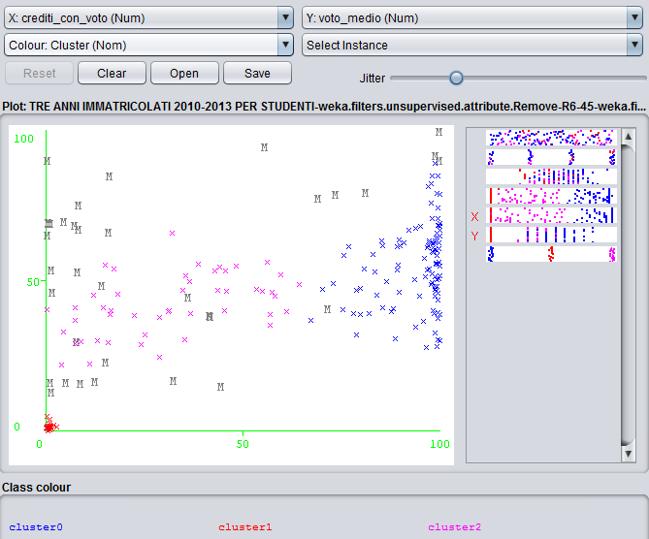
CLUSTER ANALYSIS: SUBSET GEN
Il raggruppamento con DBSCAN risulta abbastanza netto: il cluster 1 include gli studenti che non hanno ottenuto alcun risultato, il 2 quelli che ne hanno ottenuti di bassi mentre il cluster 0 racchiude i migliori.
Si noti come DBSCAN considera rumore le istanze che sono state proficue in un tipo di risultato, ma scarse in un altro (I.E. voto medio alto ma pochi crediti ottenuti).
Clustered Instances
0 108 ( 61%)
1 20 ( 11%)
2 48 ( 27%)
Unclustered instances : 36

Slide 52
CLUSTER ANALYSIS: SUBSET GEN
CLUSTERING GERARCHICO: 2 cluster, COMPLETE LINKAGE
Per definire la distanza fra cluster è stato scelto il metodo COMPLETE LINKAGE perché ha una buona robustezza nei confronti di istanze outliers e il suo drawback – la tendenza a dividere cluster grandi – non ci impatta visto che ci interessa considerare pochi cluster.
=== Clustering model (full training set) ===
Cluster 0
[...]
Cluster 1
[...]
Time taken to build model (full training data) : 0.04 seconds
=== Model and evaluation on training set ===
Clustered Instances
0 121 ( 57%)
1 91 ( 43%)

Slide 53
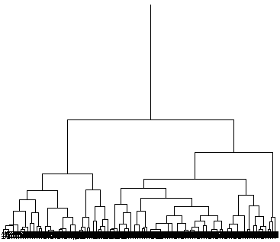
CLUSTER ANALYSIS: SUBSET GEN
L’algoritmo è stato lanciato con l’intento di creare due cluster ma, come si può vedere dal dendrogramma, si potrebbero considerare altre suddivisioni.
Sarebbe opportuno? Cosa dovrebbero rappresentare?
No e niente, quindi si è lasciato perdere.

